Slide 1

检测设备数字化平台开发
汇报人：王琨
党员导师：朱文祥
日期：2021.11.20

Slide 2


概述
1. 平台架构
2. 主页面设计
目 录
3. 状态监测模块
4. 设备管理模块
总结

Slide 3
概述

Slide 4
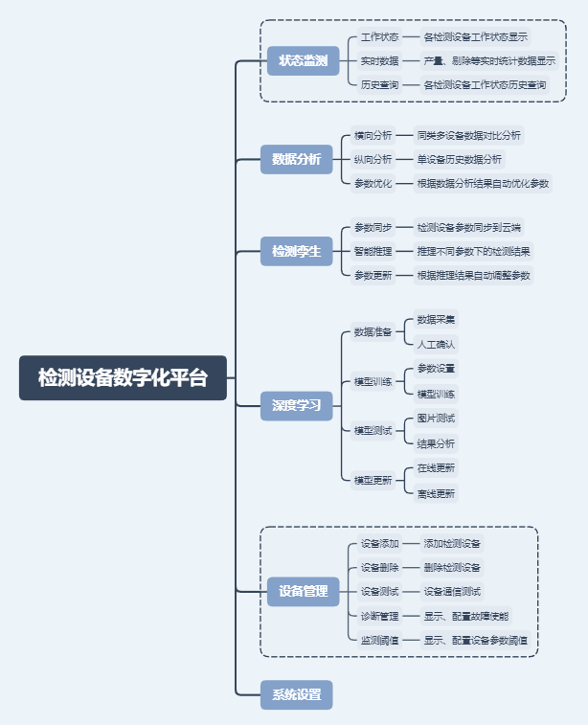
概述
“检测设备数字化平台”软件的界面基于C#和DevExpress框架编写，编程工具：VS2015。数据库：MySQL。
软件功能：监测、配置各产线上检测设备的状态和参数，方便用户直观地管理产线和检测设备。
软件分为6大模块：状态监测、数据分析、检测孪生、深度学习、设备管理、系统设置。每个模块下有若干功能。
本人主要负责搭建界面框架，编写“状态监测”和“设备管理”模块。设备管理模块目前已完成“诊断管理”，“监测阈值”仍在编写中。

Slide 5
1.平台架构

Slide 6
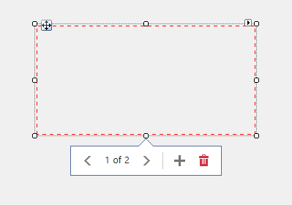
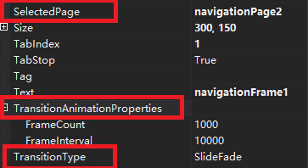
1-1 NavigationFrame控件
NavigationFrame控件是可以按需添加页面，有翻页动画效果的容器控件，由若干个页面NavigationPage组成。该控件是实现软件架构的基础。
SelectedPage：设置/获取当前页面
TransitionAnimationProperties：设置翻页速度
TransitionType：选择翻页动画

Slide 7
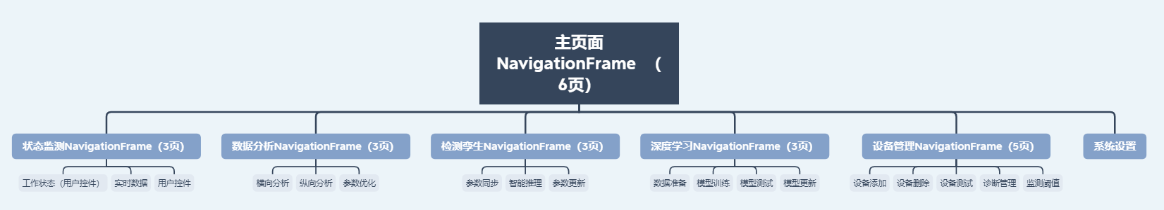
1-2 平台架构
自顶向下，主页面放一个NavigationFrame控件，共6页，每一页放入一个模块用户控件。
模块页面写成模块用户控件。每个模块页面放一个NavigationFrame控件，若干页，每页放功能用户控件。
每个功能写成一个功能用户控件。
好处：将软件用NavigationFrame控件划分为6个模块和模块下的若干功能，每个页面NavigationPage下实现一个功能。实现各模块、各功能间的独立。某个功能页面写好后，只需要嵌入即可。便于分工合作和对于功能的修改。

Slide 8
2.主页面设计

Slide 9
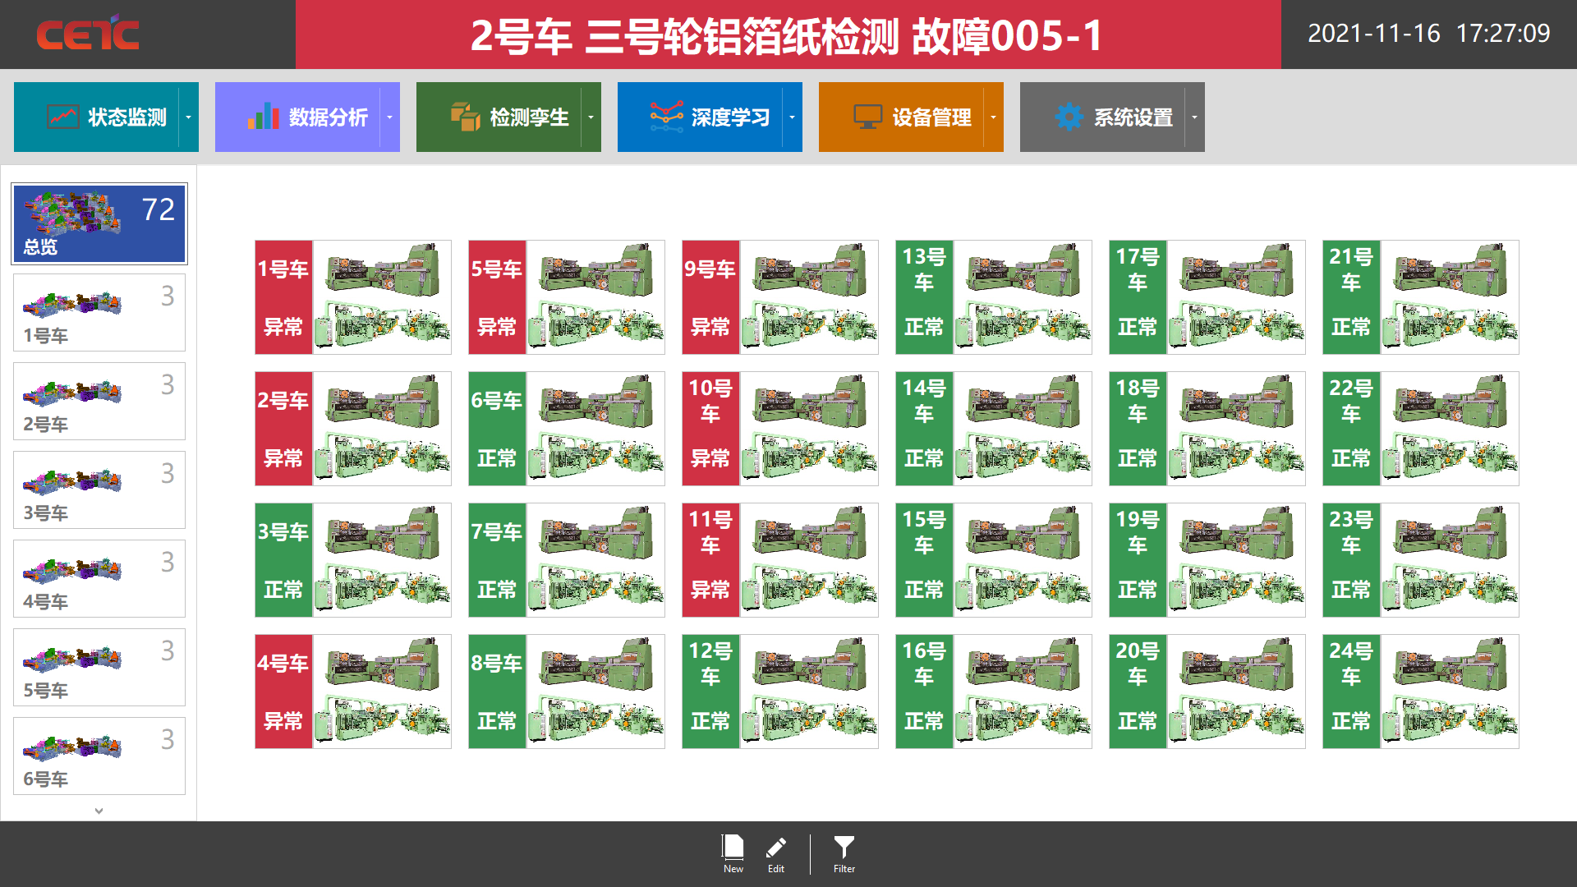
2-1 主页面
主页面：选择显示的页面。显示实时故障。
主界面包括：
标题栏、页面选择按钮、侧边栏、下方快捷菜单栏。
主界面默认显示页面：状态监测-工作状态。
页面大小：1920*1080。

Slide 10
2-2 标题栏
检测设备无实时故障时，标题栏显示“检测设备数字化平台”，显示灰色背景。
当前存在实时故障时，标题栏显示最新的一条实时故障，显示红色背景。
点击标题栏将弹出菜单，弹出菜单后标题栏恢复显示灰色背景。

Slide 11
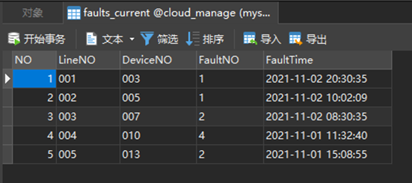
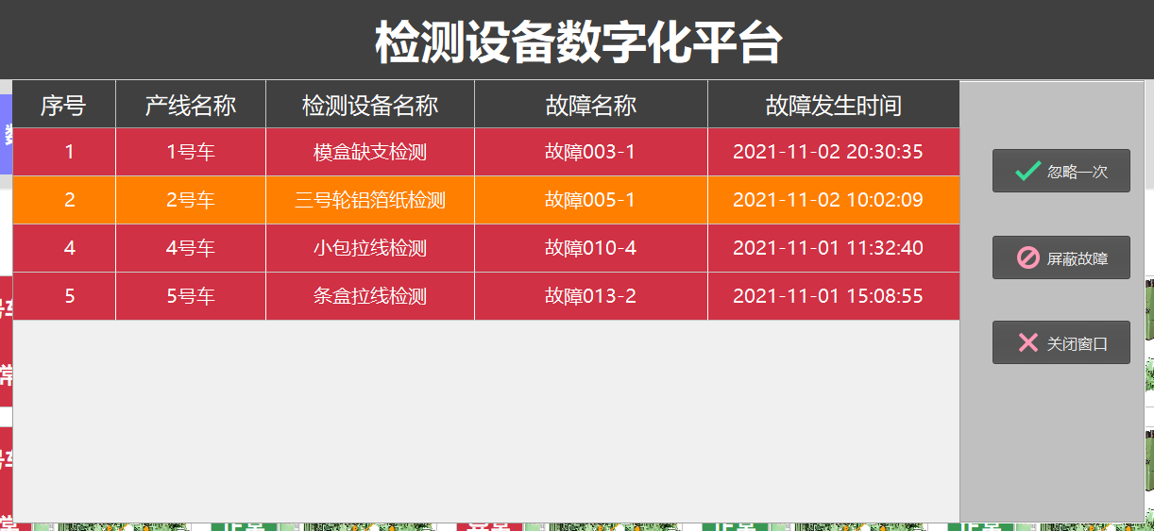
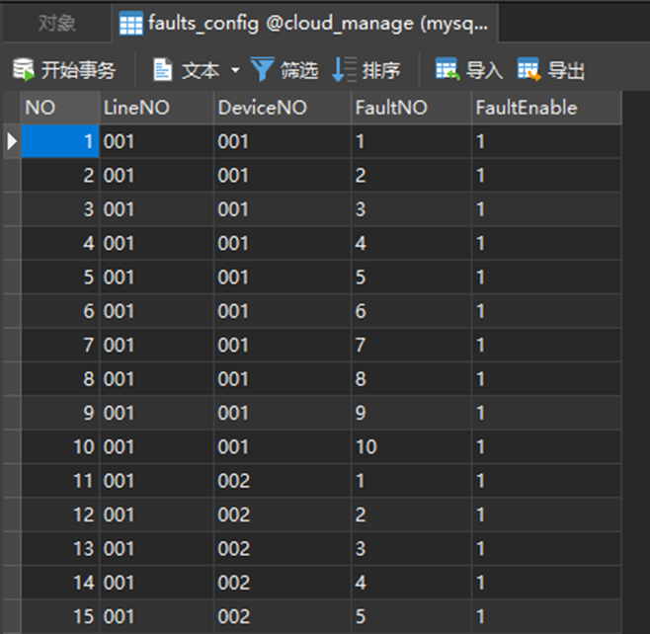
标题栏
点击标题栏的故障将弹出菜单，显示当前所有已使能的实时故障。
实时故障每3s从数据库中读取刷新一次，若该故障已被屏蔽则不显示。若未被屏蔽，则显示，并判断在故障历史中是否存在，若不存在则写入故障历史表中。
“忽略一次”：忽略当前选中故障。从当前故障表删除记录。
“屏蔽故障”：忽略当前选中故障，并修改该故障标志位，后续如果相同设备发生了相同故障将不再显示。

Slide 12
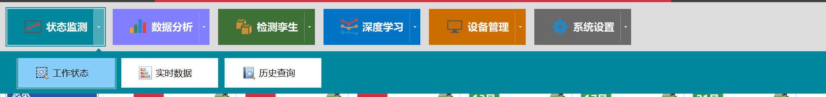
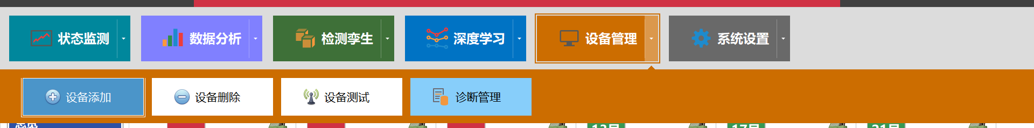
2-3 页面选择按钮
点击模块按钮将弹出功能按钮菜单，点击功能按钮将翻页。
下拉菜单颜色同功能模块按钮相同，按钮未选中、悬停、选中显示不同背景色、文字颜色。

Slide 13
3.状态监测

Slide 14
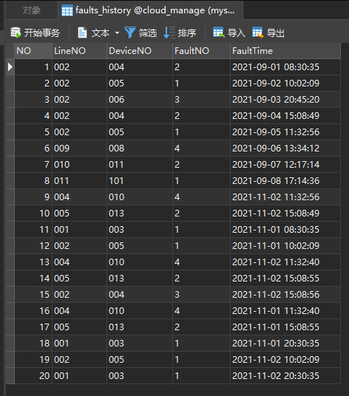
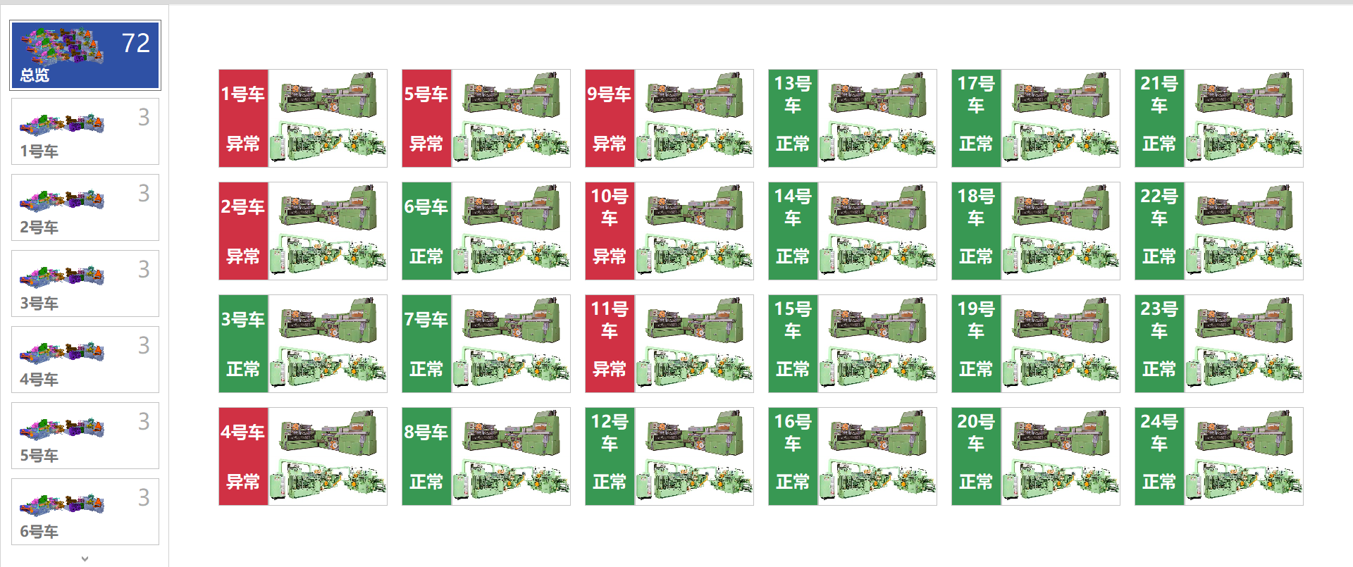
3-1 状态监测-工作状态
工作状态：显示产线、设备对应的状态、实时参数。
侧边栏：共用用户控件。各产线图片、各产线名称、各产线当前的设备总数。总览显示所有检测设备总数。
显示各产线状态，若该产线中有设备曾发生了故障，则显示异常，否则显示正常。

Slide 15
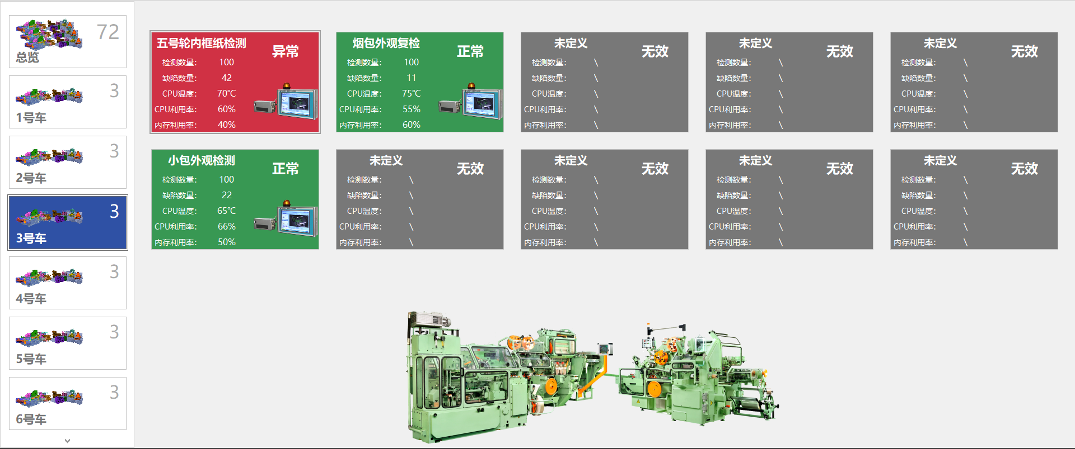
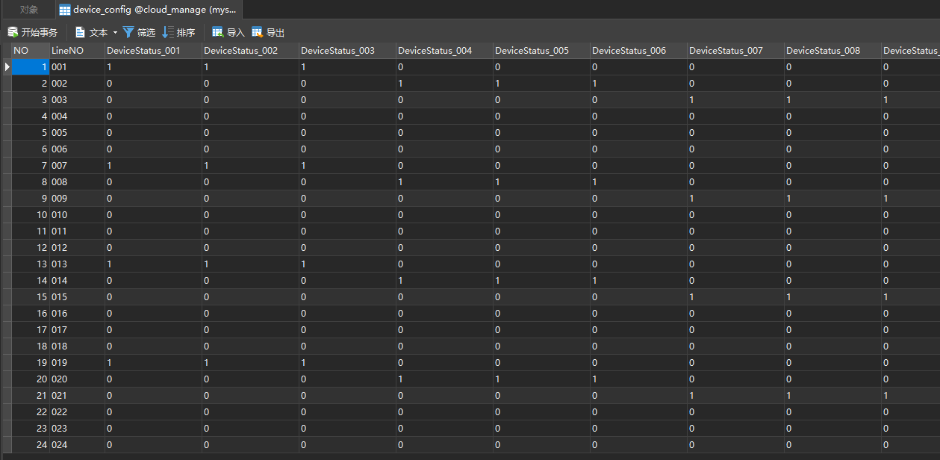
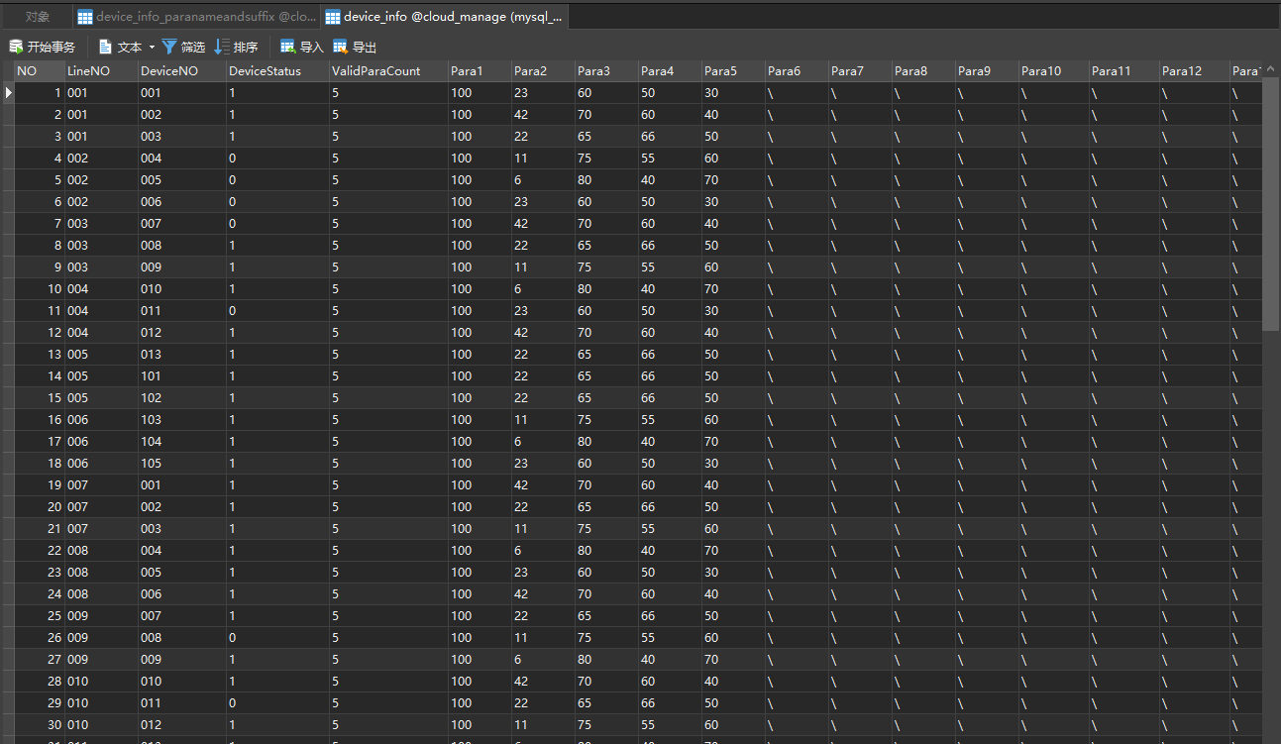
状态监测-工作状态
选中产线时，从表中读取选中的产线有哪些设备。并分别显示各个设备的前5个参数名和参数值，以红绿标识状态。未使能的设备显示未定义，一页显示10个设备，设备数量多于10少于20时，显示2页共20个，以此类推。

Slide 16
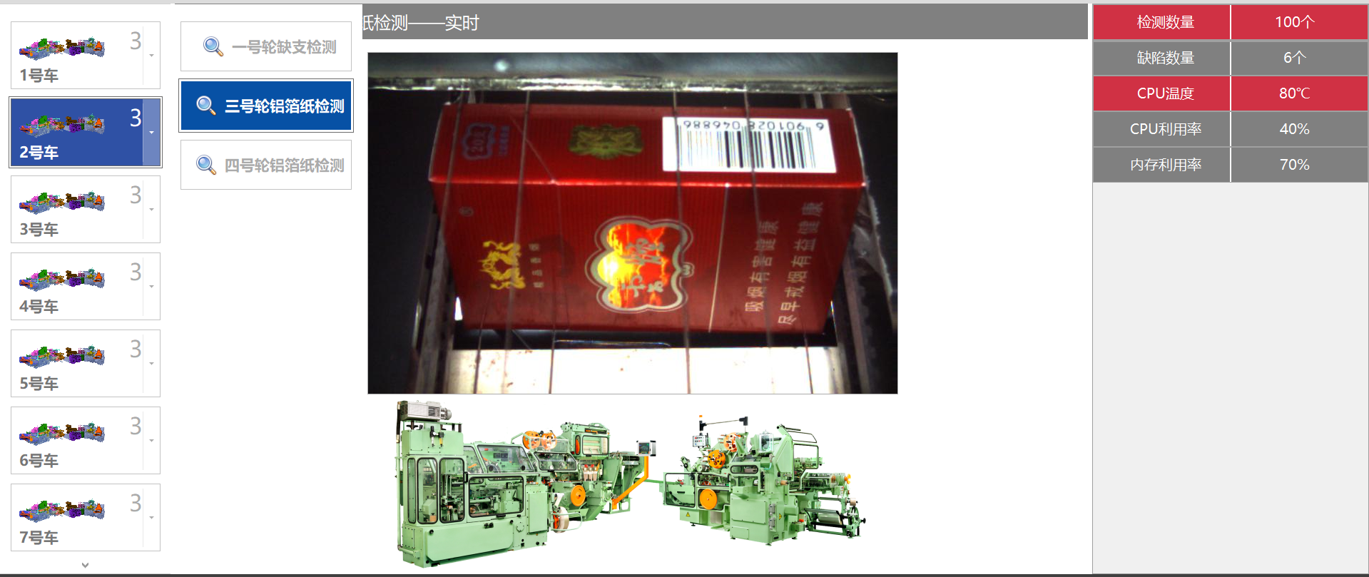
3-2 状态监测-实时数据
实时数据：显示设备的所有实时参数与实时图片。
侧边栏：共用用户控件。点击产线按钮，弹出子菜单显示对应产线所有的检测设备，点击设备按钮后，将在上方导航栏显示当前点击的产线-设备。并在右侧显示对应设备的实时参数。

Slide 17
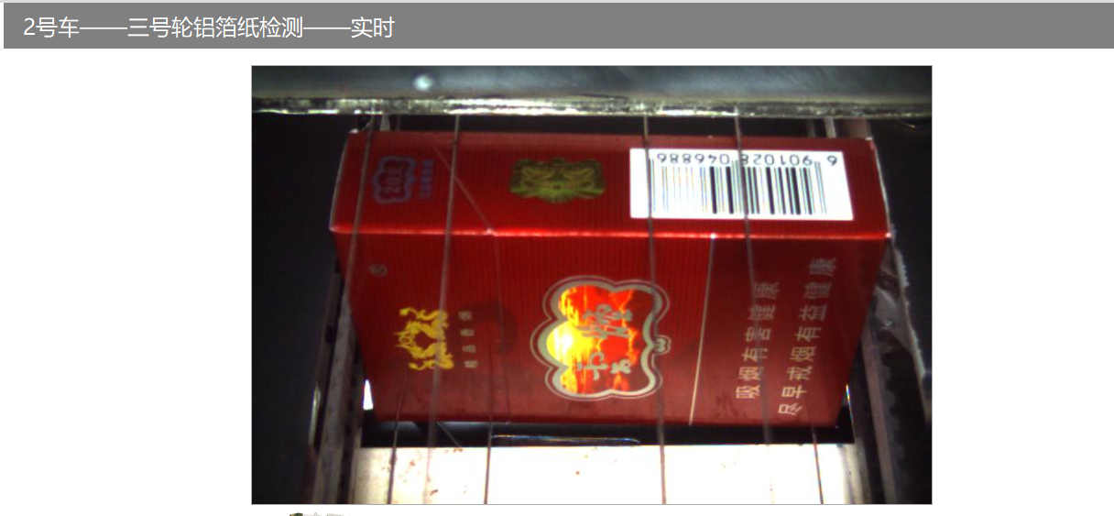
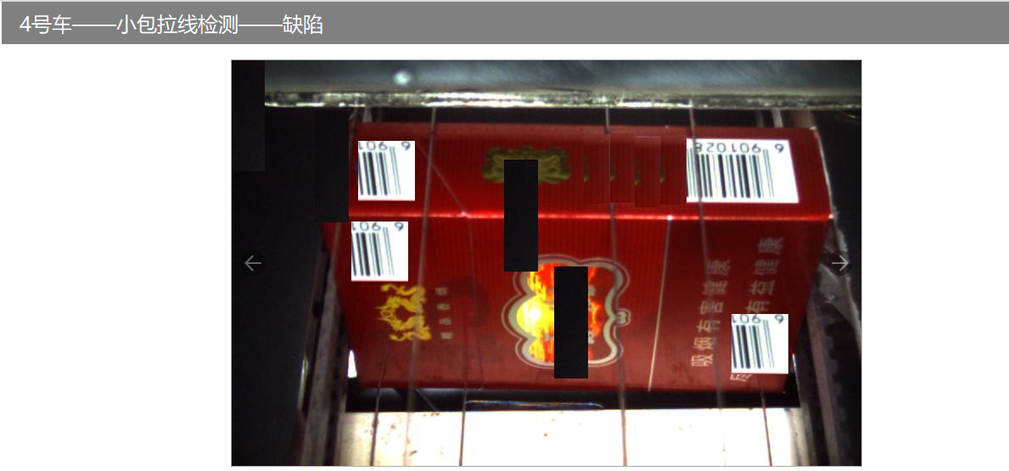
状态监测-实时数据
导航栏下方，可通过左右滑动控制显示实时图片或缺陷图片。

Slide 18
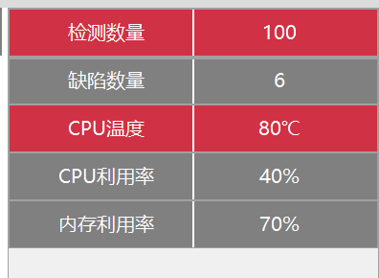

状态监测-实时数据
下方显示产线图片，通过闪烁的小圆点标识选中设备在产线的位置。当选中某条产线的某个设备时，通过读取设备的坐标改变小圆点的位置。
页面右侧显示当前选中设备的各项参数，从表中读取各参数名称、参数值、参数单位、参数阈值，当参数在阈值范围之外时，对应行的颜色变为红色。

Slide 19
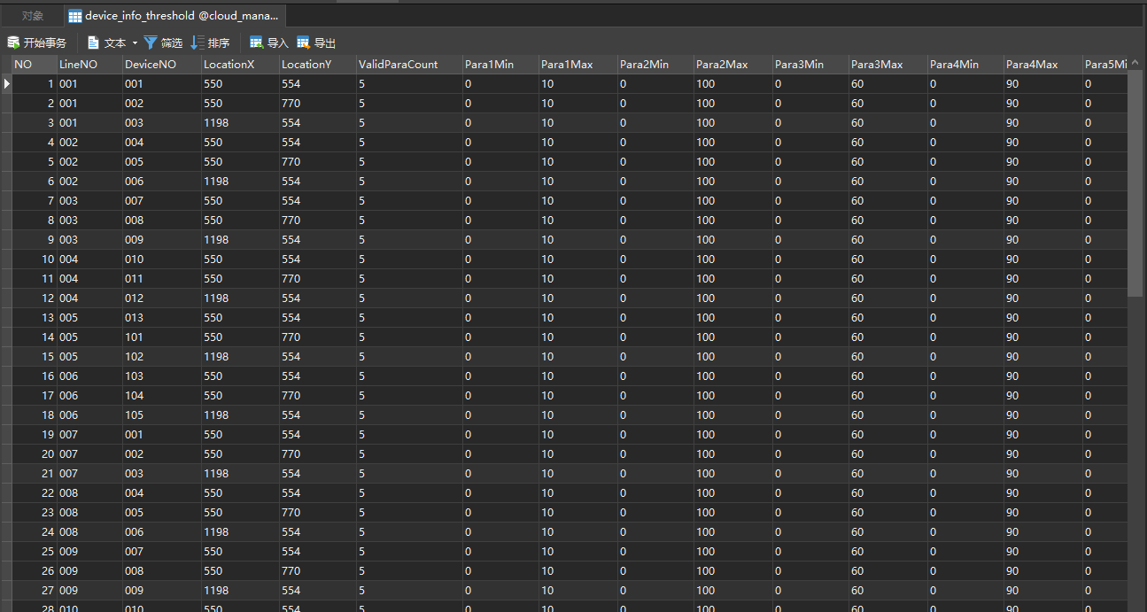
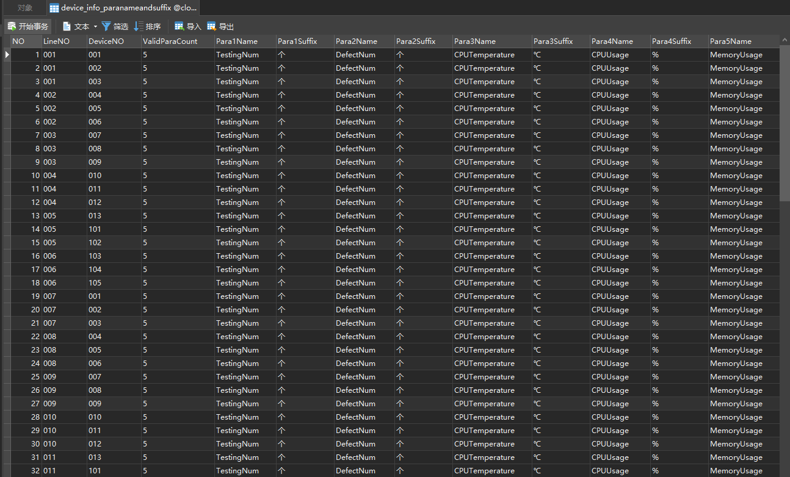
状态监测-实时数据
左表：设备实时参数上下限表，各设备的坐标、有效参数个数（预留共64个），各参数阈值
右表：设备各参数的参数名、各参数的单位

Slide 20
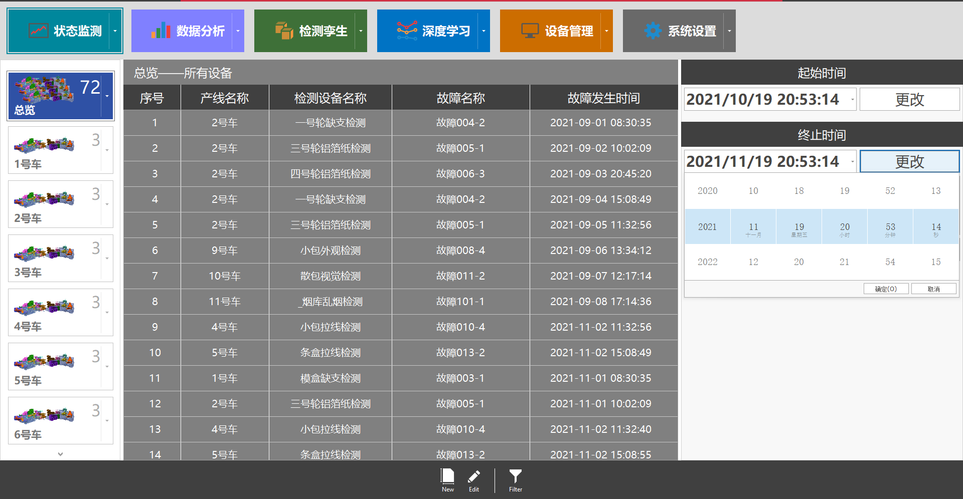
3-3 状态监测-历史查询
历史查询：负责显示和查询历史故障，默认显示所有设备近一个月内的历史故障。
通过点击侧边栏的产线按钮和设备按钮可对显示的历史故障进行筛选。
右侧可通过滑动选择起止时间，点击查询可筛选出时间段内的所有历史故障。
默认起始时间：一个月前。默认终止时间：当前时间。

Slide 21
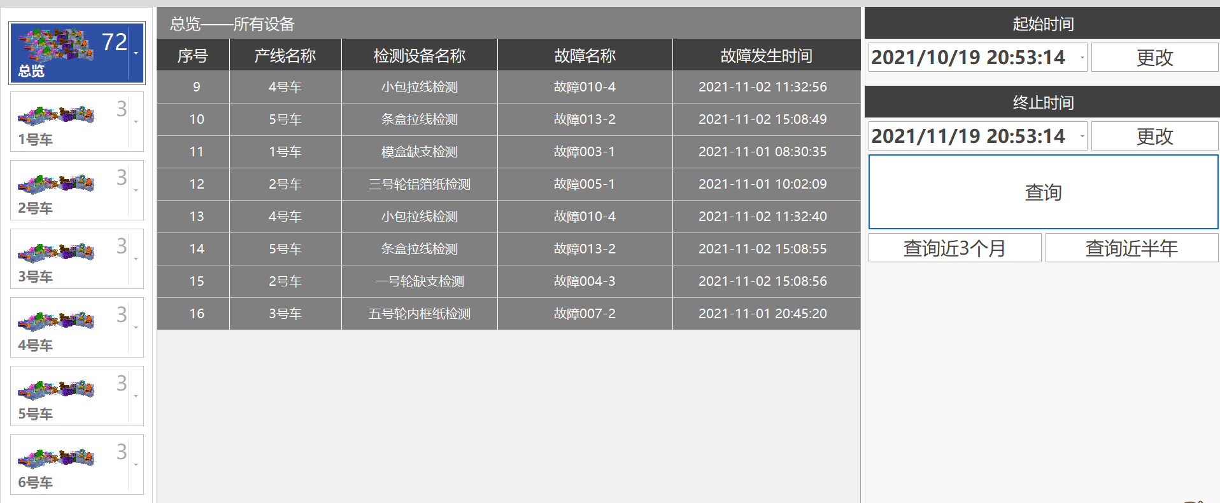
状态监测-历史查询
如图，点击查询按钮后，时间段内的故障被筛选出来并显示。
下方有查询近3个月、近半年的快捷键。

Slide 22
4.设备管理

Slide 23
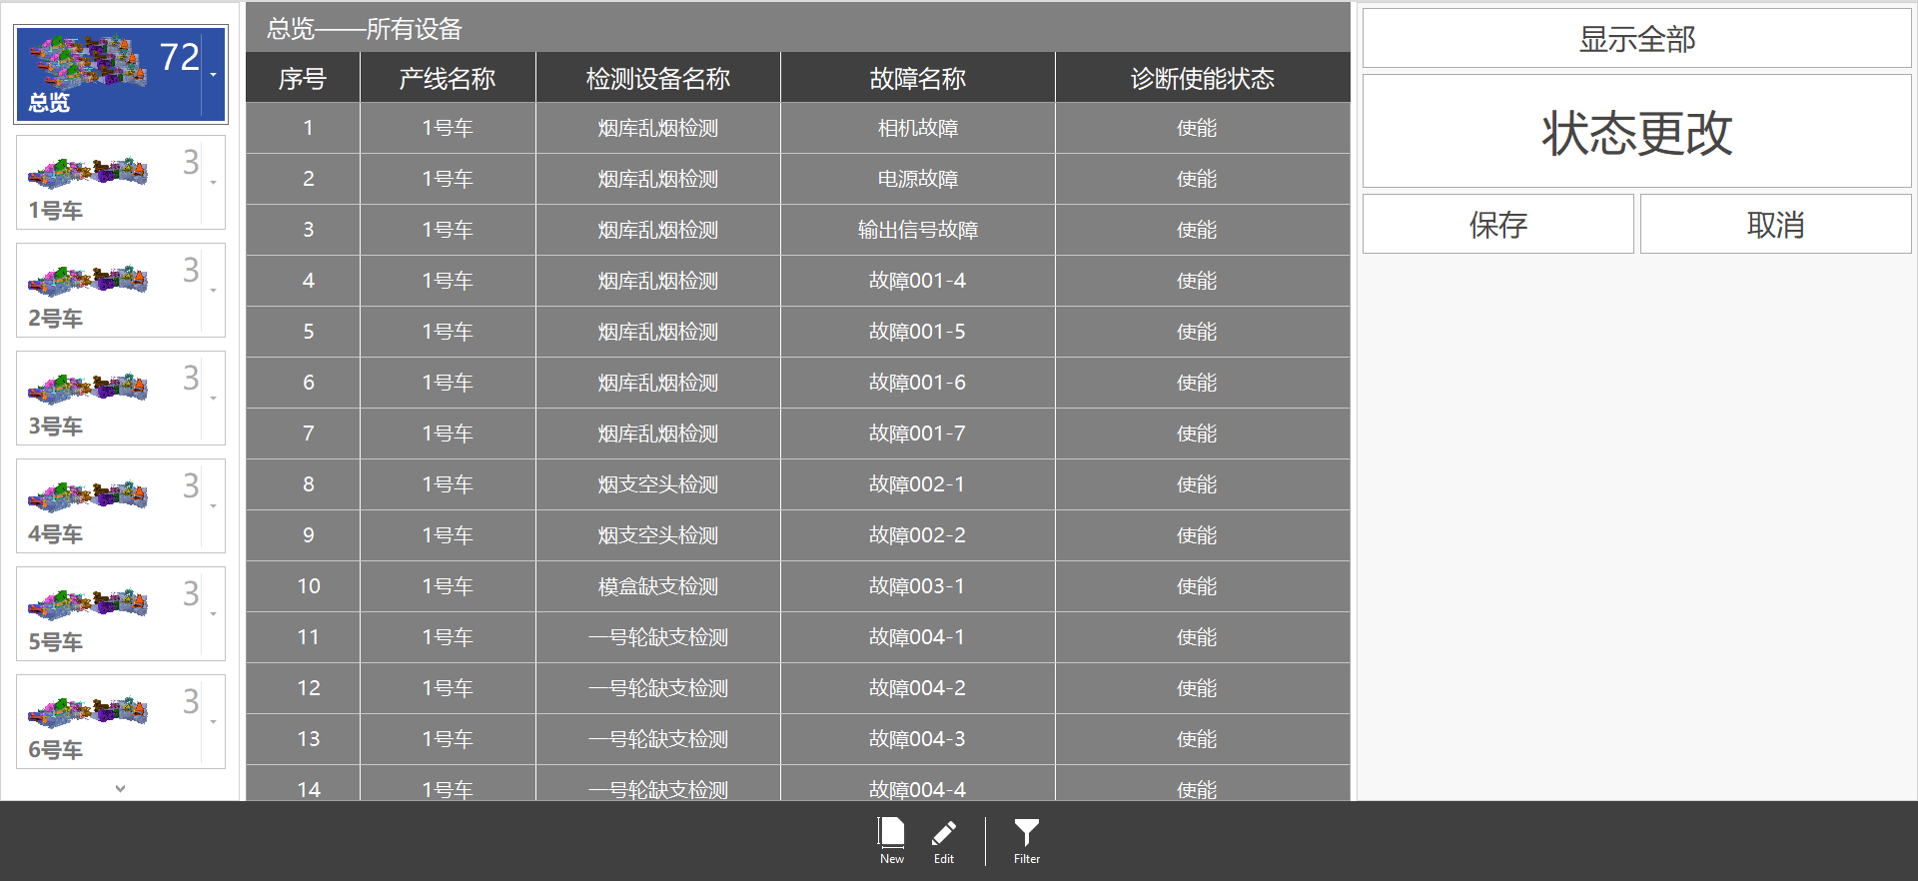
4-1 设备管理-诊断管理
诊断管理：显示和更改产线、设备对应的故障使能标志。

Slide 24
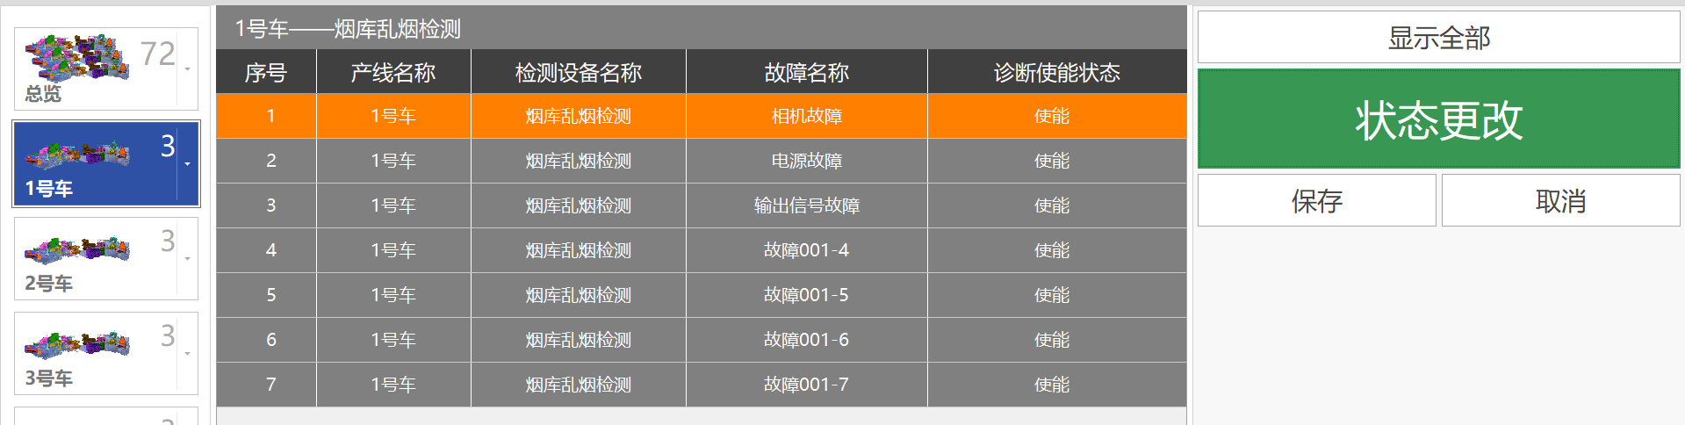
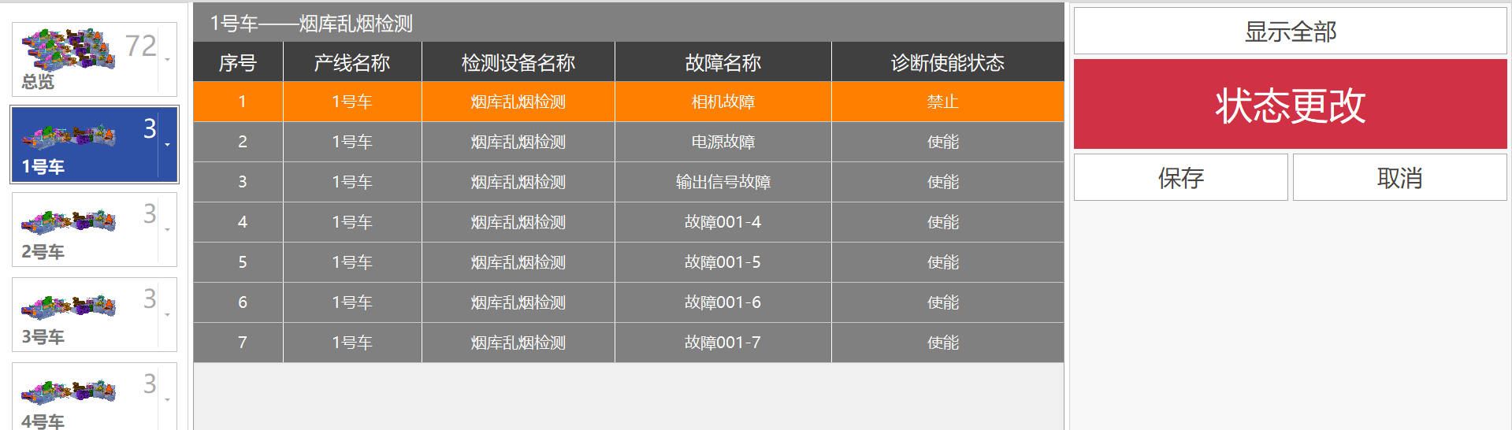
设备管理-诊断管理
通过选中产线-设备，筛选出显示的故障使能。通过右侧的“状态更改”按钮修改使能标志位。选中某条记录时，“状态更改”按钮根据使能状态分别显示红绿。

Slide 25
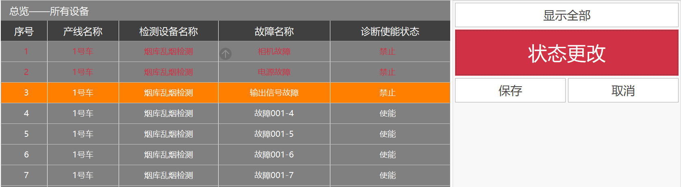
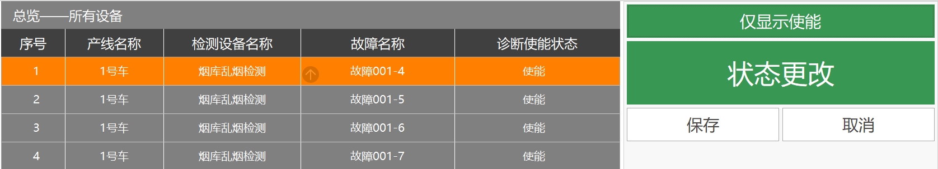
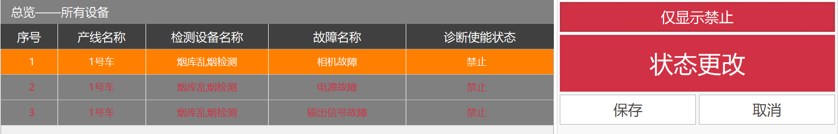
设备管理-诊断管理
通过点击“显示全部/使能/禁止”按钮，将会筛选出所有故障、使能的故障、被禁止（屏蔽）的故障。“显示全部”为透明，“仅显示使能”绿色，“仅显示禁止”红色。
查询后，序号从1重排。
点击“保存”按钮，将会把修改结果写入数据库，“取消”按钮将会修改舍弃并将显示恢复到修改前的状态。

Slide 26
总结

Slide 27
目前设备管理模块已完成诊断管理，后续还将继续完成设备增删、监测阈值的功能。
下一步，将针对MySQL查询进行优化，提高诊断管理等页面记录数较多时的查询速度，对代码进行整理，尝试使用更加合理的方式。
通过这大半年的学习与实践。主要学习了：
C#基础和winform界面开发
基于DevExpress的winform开发，一些常见控件的使用
MySQL的增删改查，Navicat的使用
实践：基于DevExpress winform完成“检测设备数字化平台”的框架搭建、状态监测模块、设备管理模块的诊断管理部分。
在学习与实践中，养成了面临问题时查找资料、独立思考的习惯，为了管理和备份代码学习了git并在日常中使用。在编写代码中，养成了注意代码命名规范的习惯。
除了本职工作外，为了完善知识体系、拓宽知识面，坚持工作时间外的学习。

Slide 28

感谢各位老师的批评和指正！

